Slide 1
ИИ в сфере искусства. Типы задач.
Особенности

Slide 2
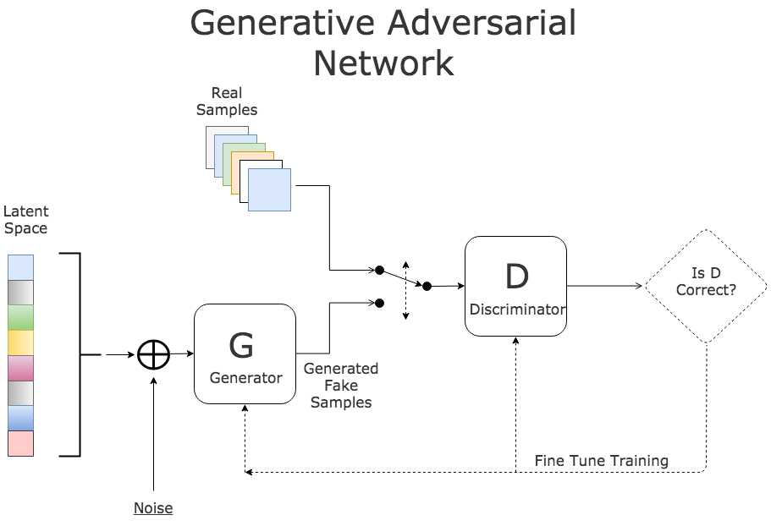
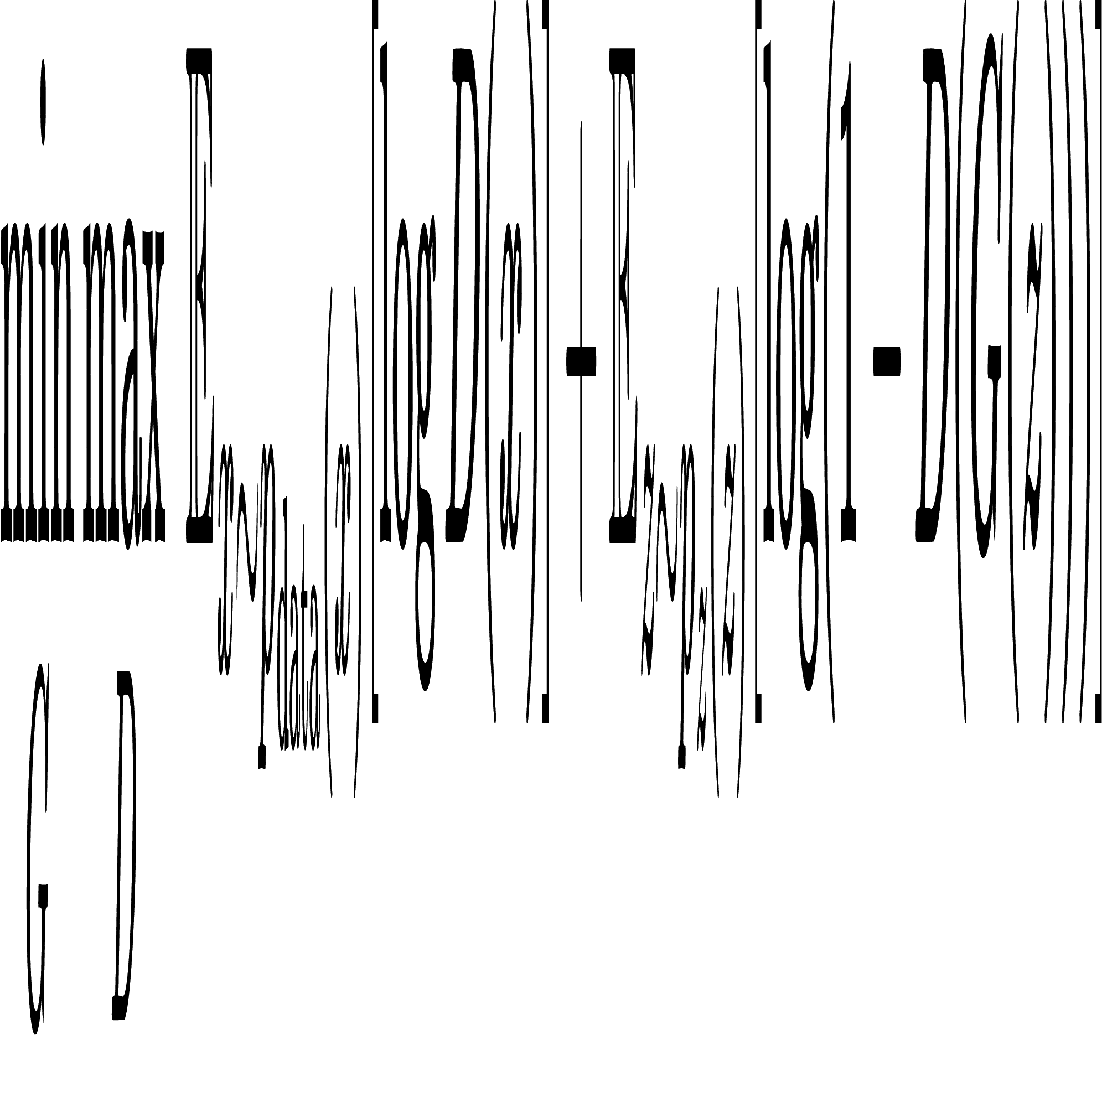
GAN → VAE → Diffusion: эволюция «творческих» нейросетей

Slide 3
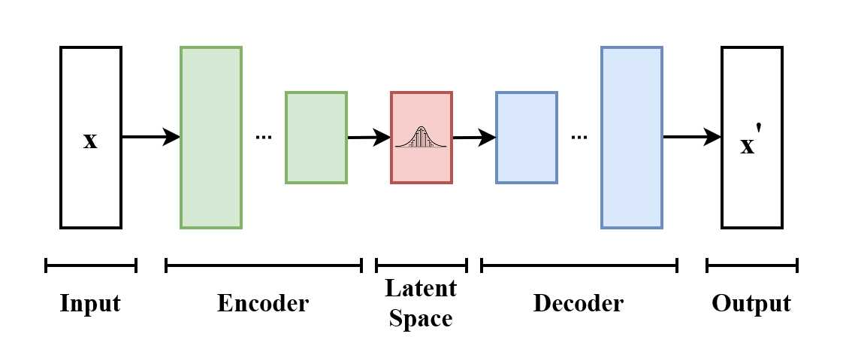
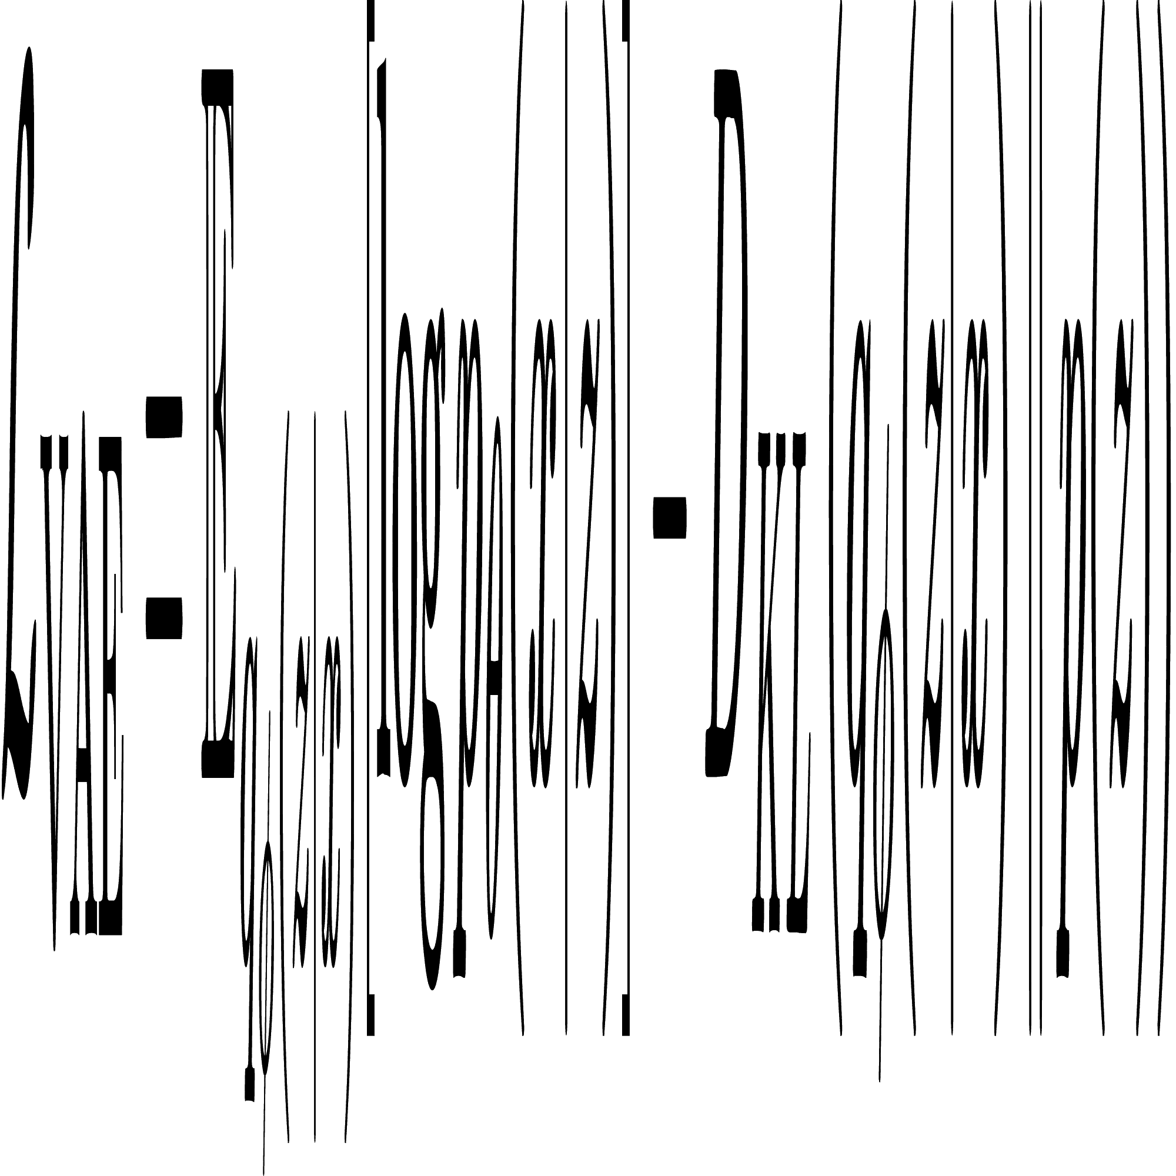
GAN → VAE → Diffusion: эволюция «творческих» нейросетей

Slide 4
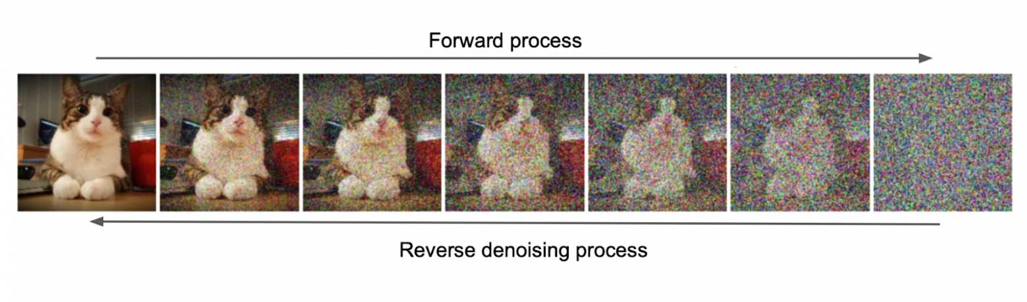
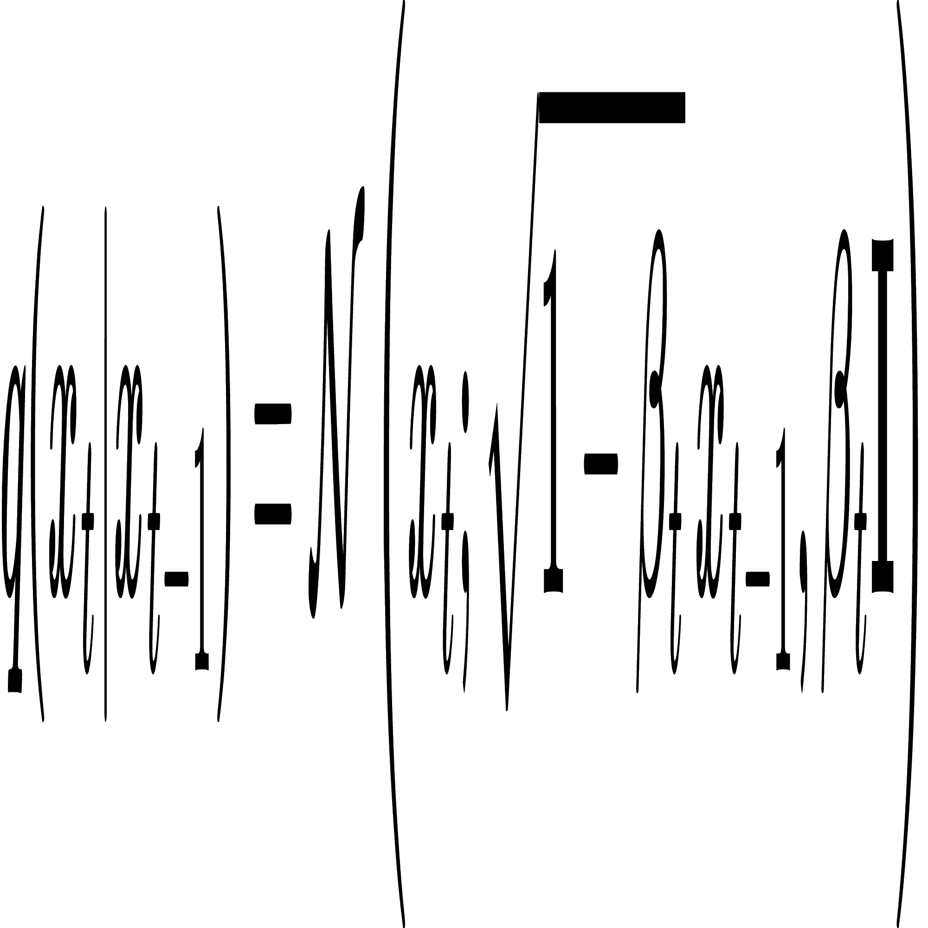
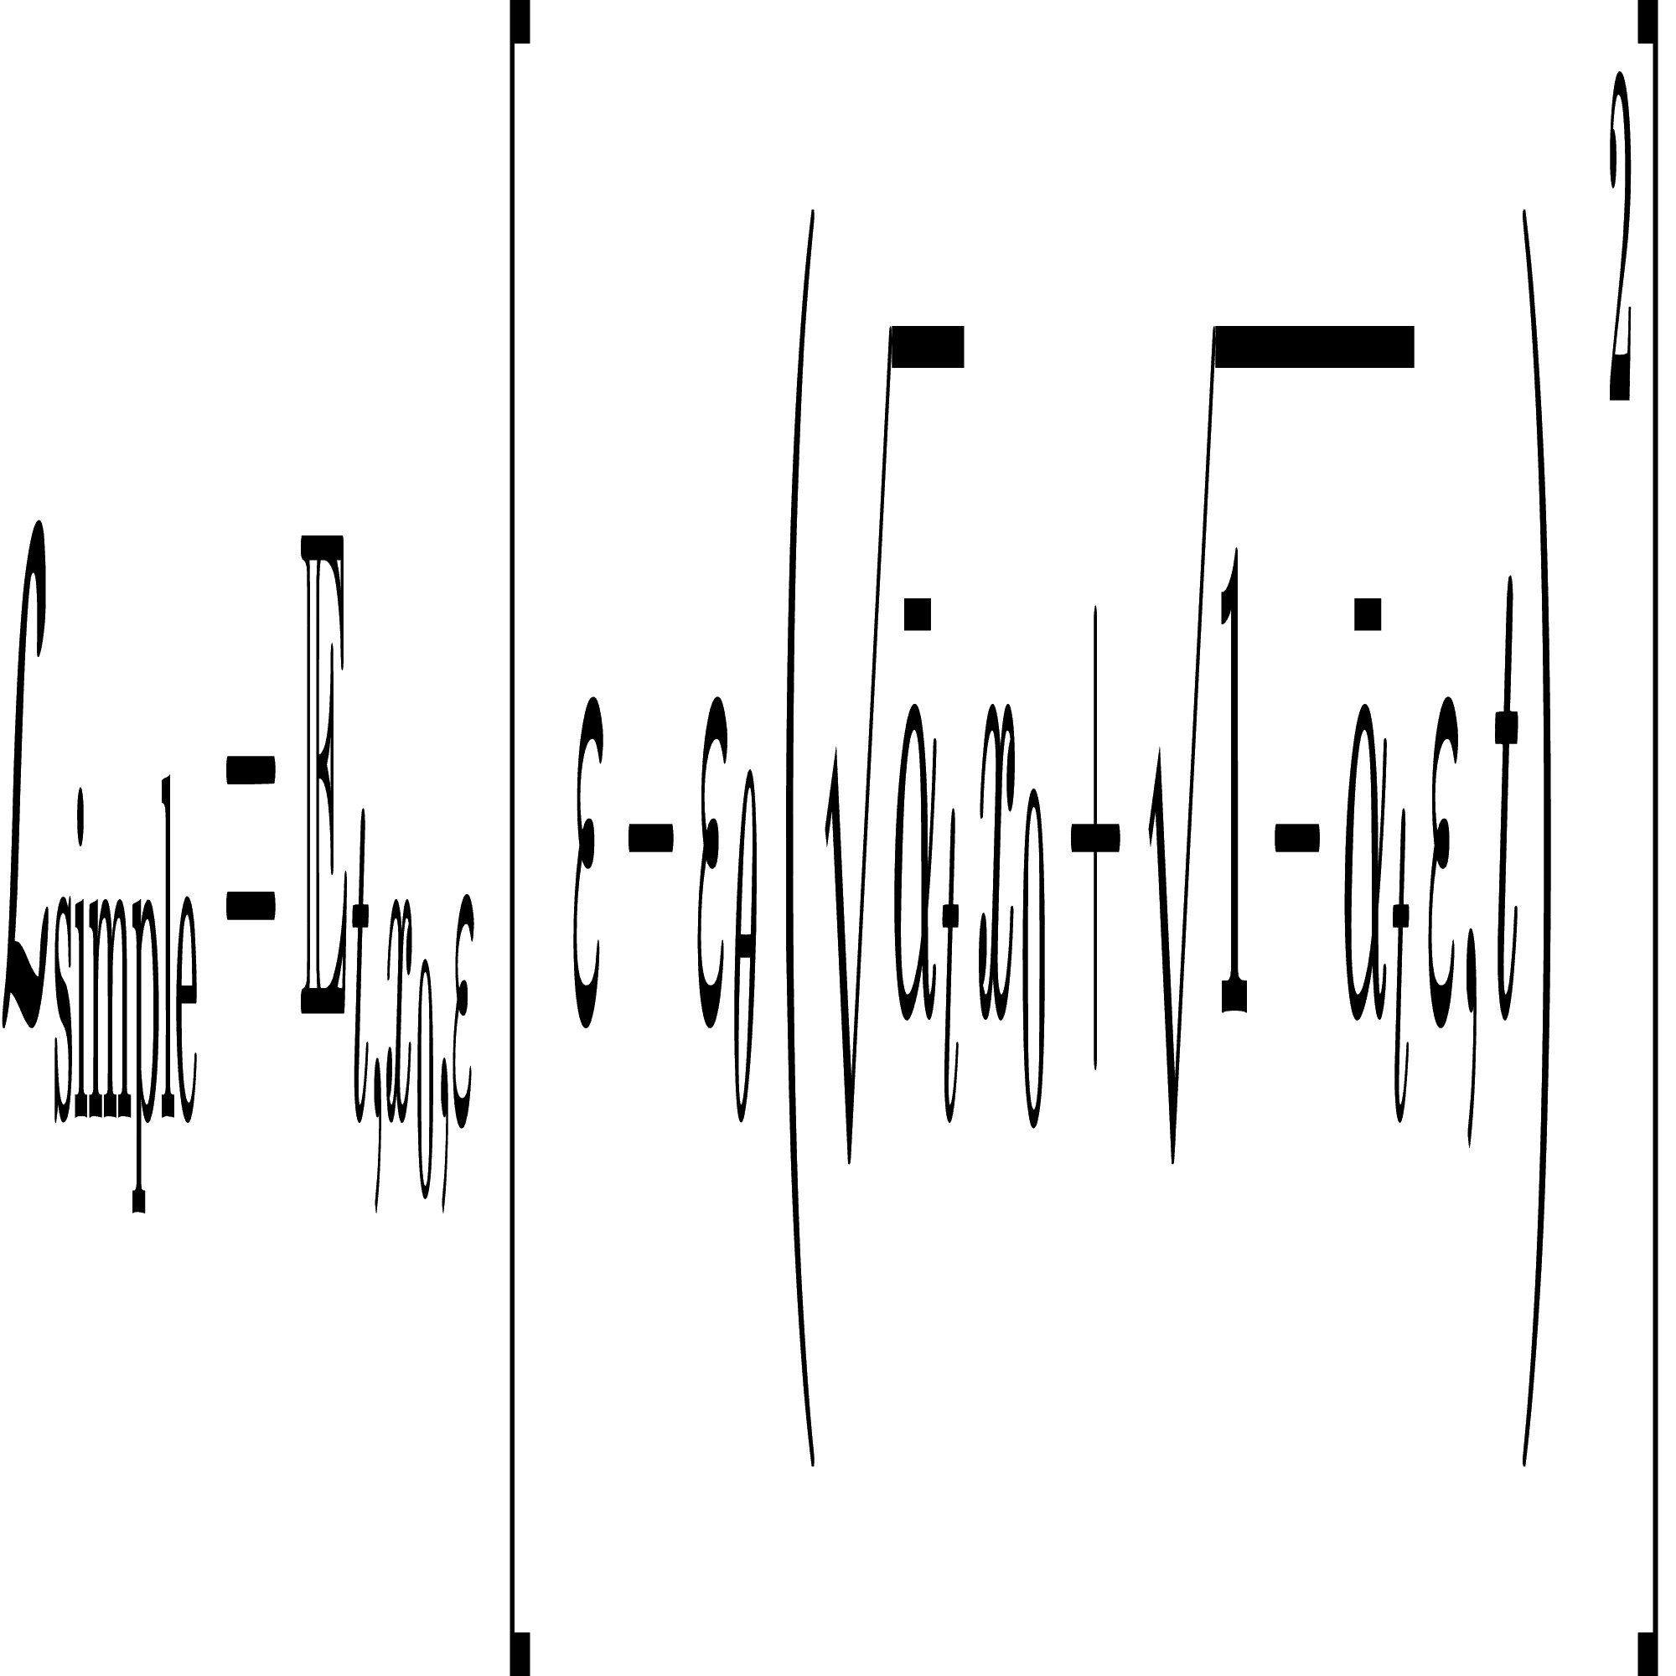
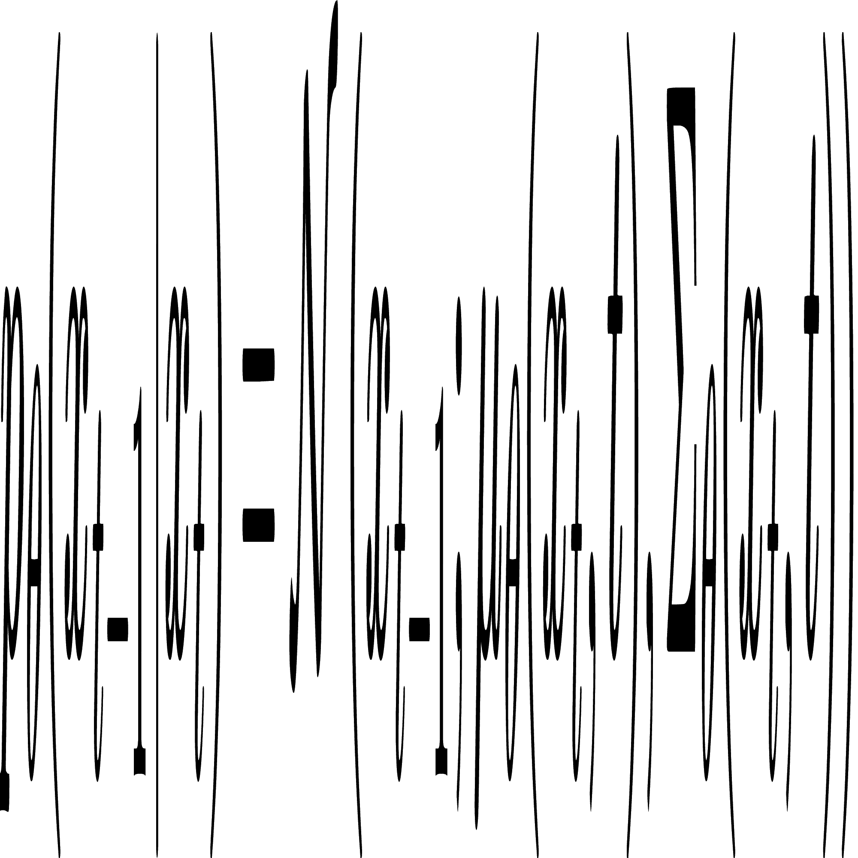
GAN → VAE → Diffusion: эволюция «творческих» нейросетей
Diffusion:
Функция потерь:
Denoising:

Slide 5
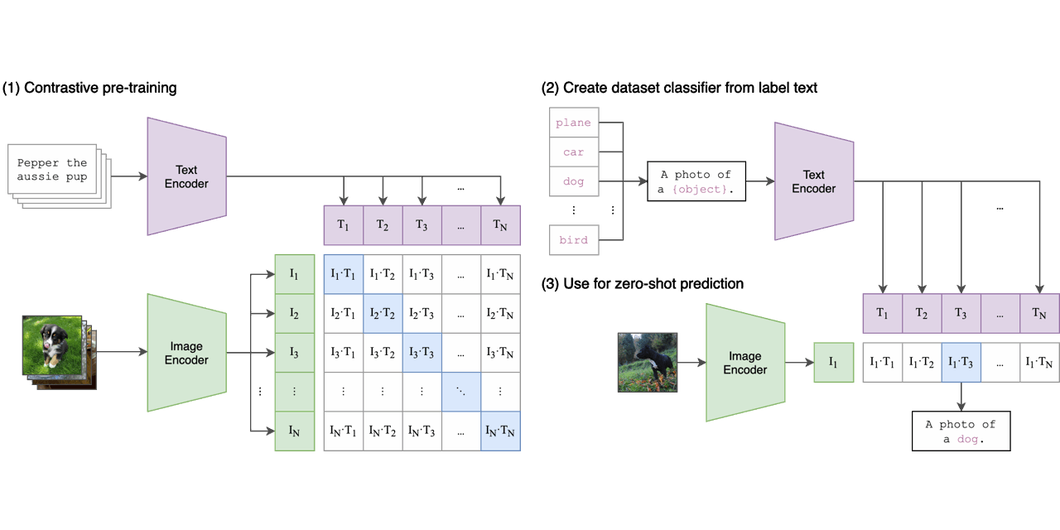
CLIP: связь текста и образа

Slide 6
Типы задач: генерация и анализ
От промпта к картине,
от эскиза к шедевру

Slide 7
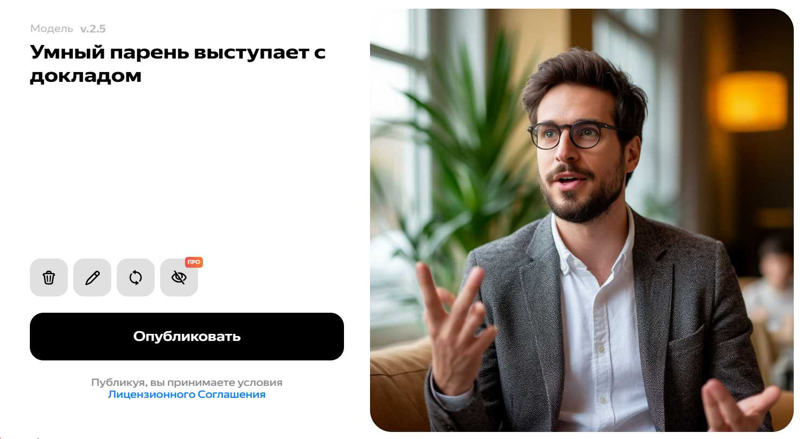
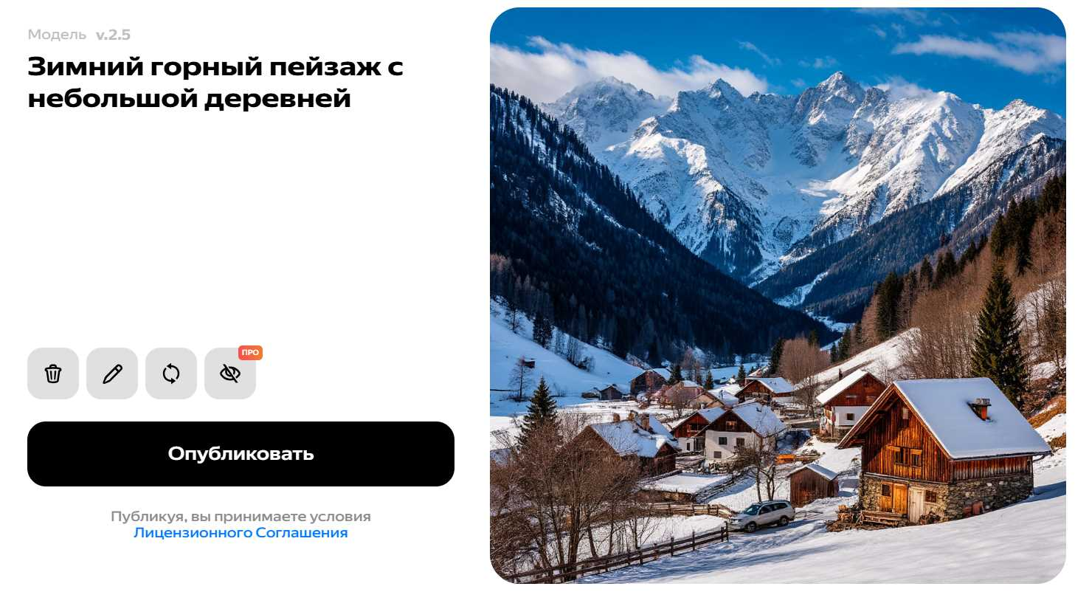
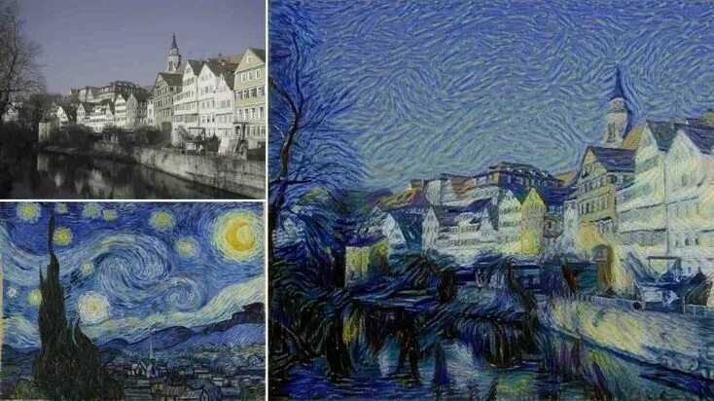
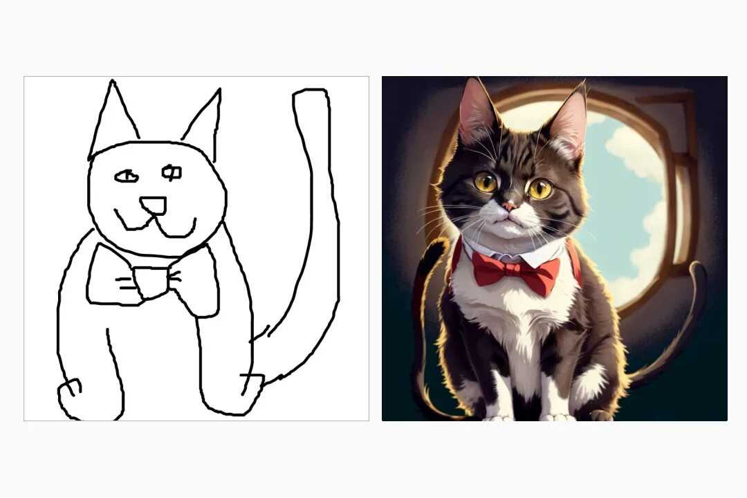
Генерация изображений

Slide 8
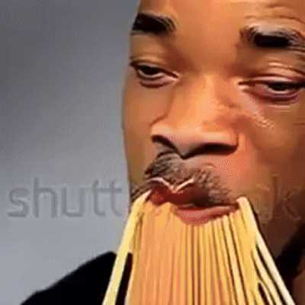
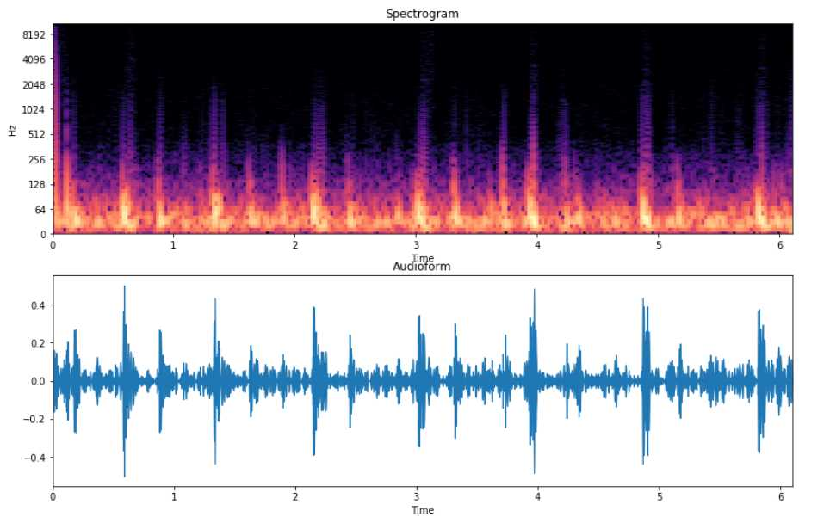
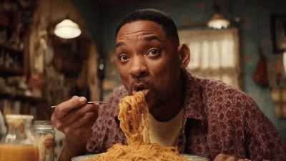
Генерация музыки и видео

Slide 9
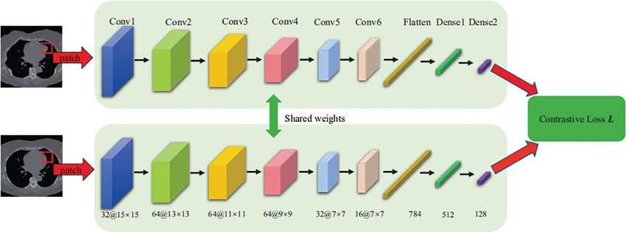
Анализ арт-объектов

Slide 10
Особенности
Философский парадокс
Юридический вакуум
Обсеценивание творчества

Slide 11
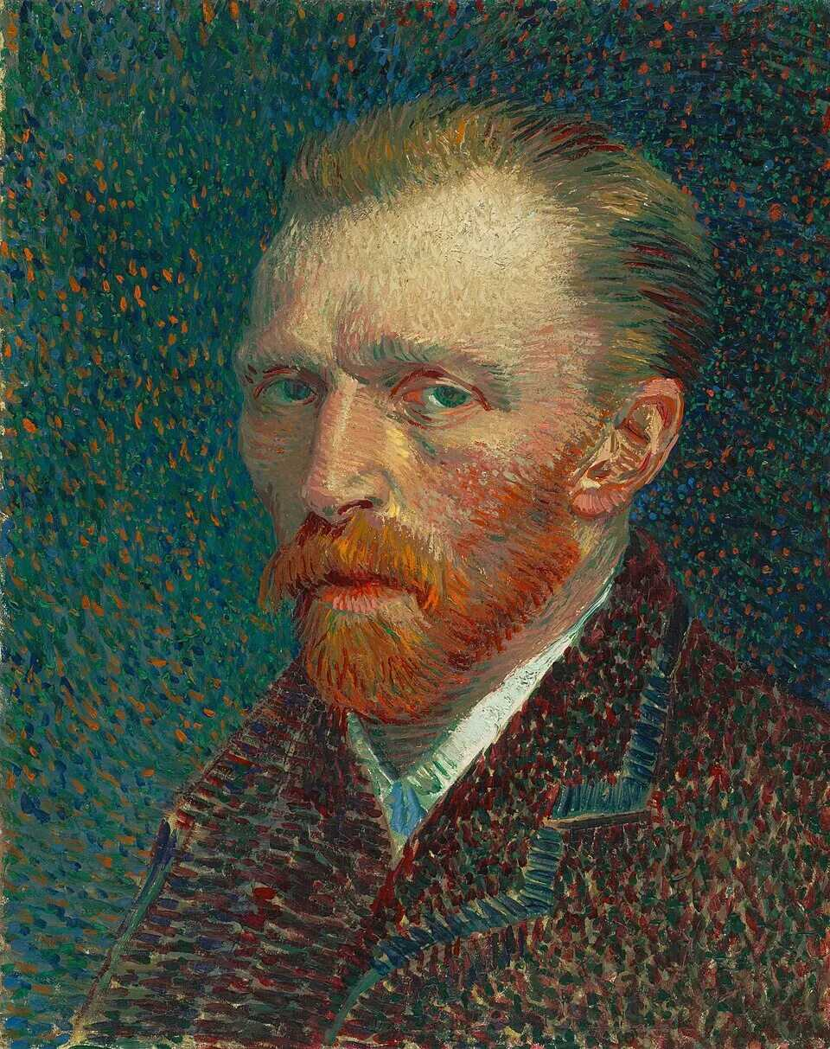
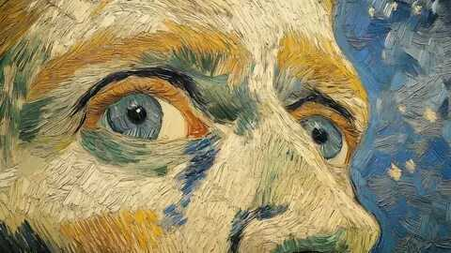
Может ли ИИ создавать искусство?
-Нейросеть - это функция, а не личность
-Нет опыта, боли, чувств - нет субъекта
-Есть перлокутивная сила: зритель чувствует
-Искусство без художника - форма без внутреннего опыта?

Slide 12
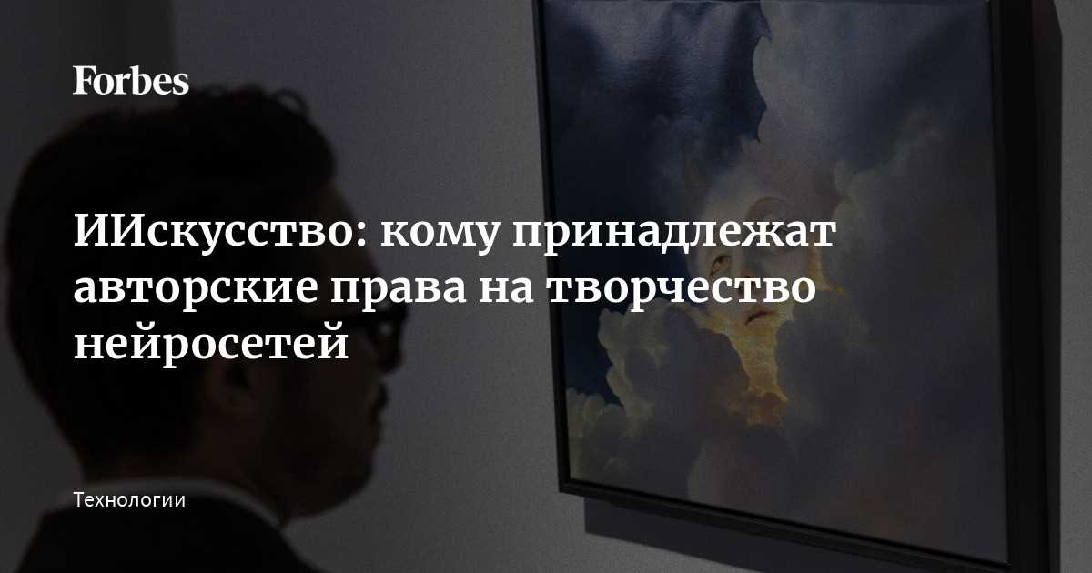
Правовая неопределенность
-США 2026 - копирайт только для человека
- Модель не хранит оригиналы, только статистику
- Генерация «В стиле N» - иск от живого художника N
Итог: ИИ-объект может стать ничьим

Slide 13
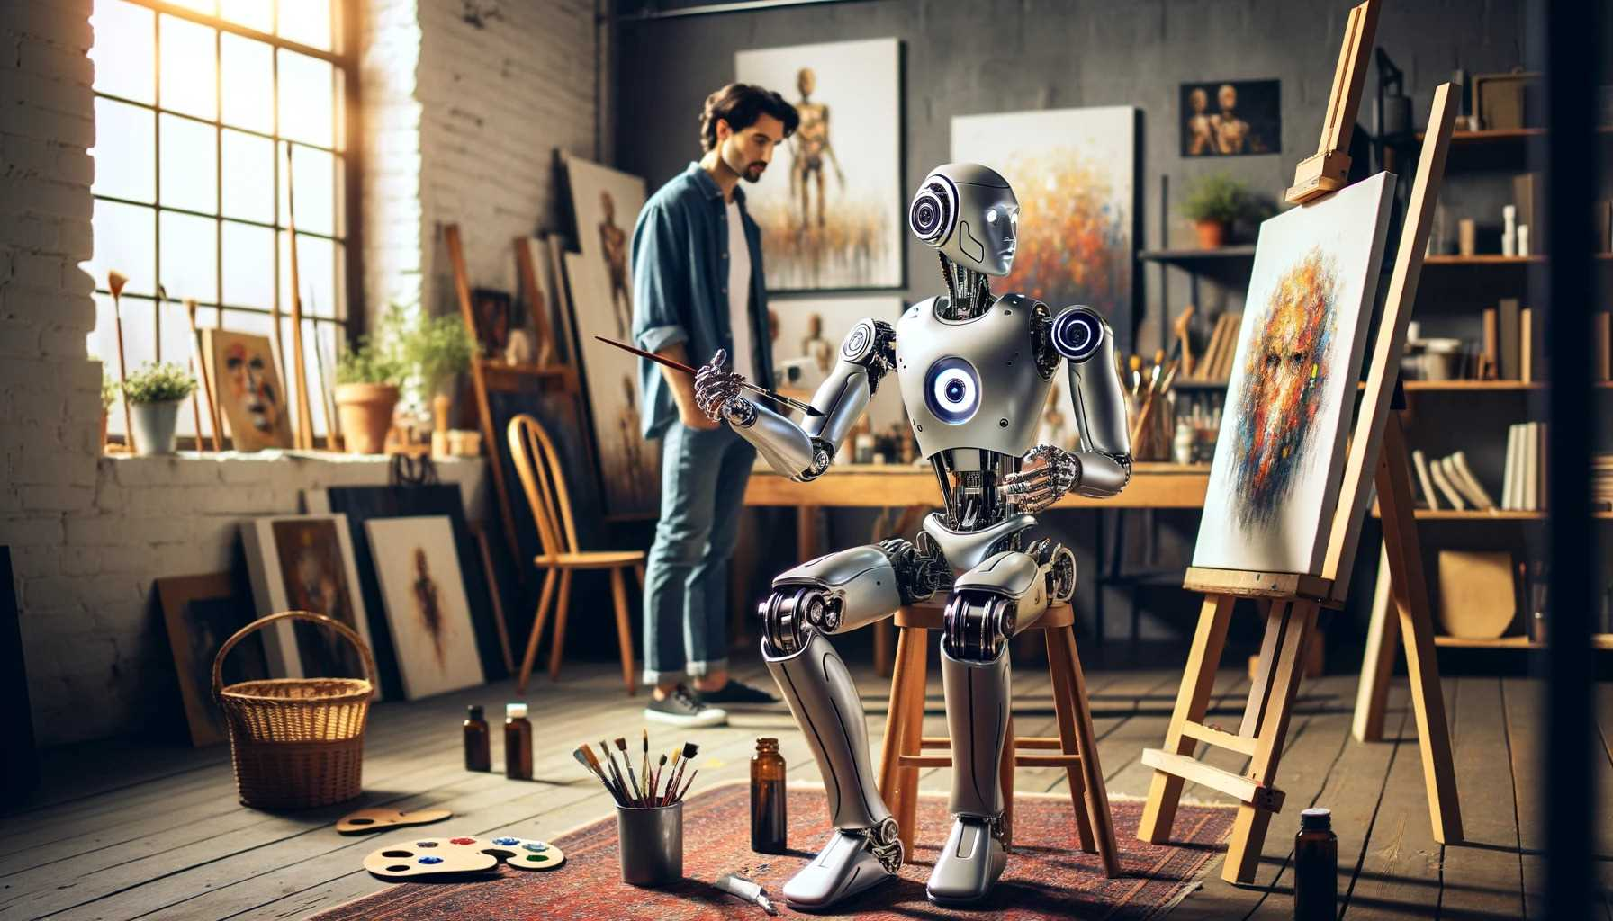
Ценность творчества
- Демократизация: творить может каждый
- Зачем платить, если генерирует машина?
- ИИ не портит творческие профессии, а переопределяет
Итог: Главный навык не рисовать, а задавать вопросы

Slide 14
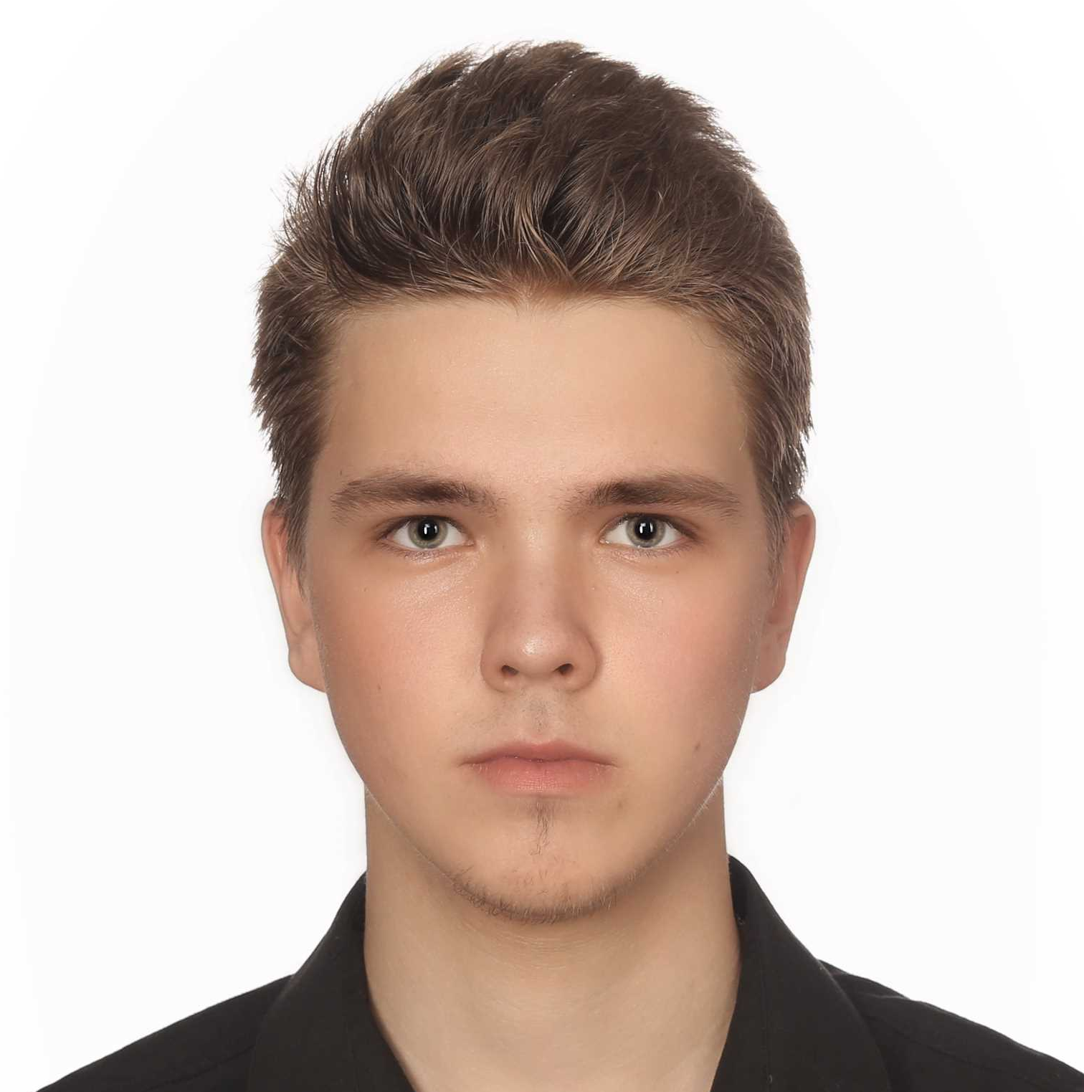
Галимов Тимур
23.Б05-пу st117018@student.spbu.ru
Спасибо за внимание!

